Slide 1
Aplicaciones de un diseño con tratamientos secuenciales alternantes
David Wacker et al, 1990
Ps Jaime E Vargas M
A515TE

Slide 2
RESUMEN: Nosotros proponemos el uso de una versión combinada de tratamientos alternantes y diseños de línea base múltiple, en situaciones en donde una condición tradicional de línea base (no tratamiento), ya sea que no proporciona una condición de contraste adecuada o no resulta posible o práctica, debido a restricciones clínicas. Nos referimos a este diseño como uno de tratamientos secuenciales alternantes ya que dos tratamientos son inicialmente implementados de una manera aleatoria o contrabalanceada y son seguidos por un cambio secuencial en uno o en los dos tratamientos variando escenarios, sujetos o tareas.
Los efectos de las variables independientes son supervisados inicialmente analizando las dos series de datos representando los diferentes tratamientos (efectos relativos) y luego mediante la supervisión de cambios en una o ambas series, conforme la aplicación de los tratamientos alternativos se introduce secuencialmente.
La aplicación secuencial de los tratamientos proporciona un análisis del control, de la misma manera que en el diseño de línea base múltiple. La fase inicial de los tratamientos alternantes proporciona una condición de contraste, muy parecida a una condición de línea base.

Slide 3
INTRODUCCIÓN
En la mayoría de los diseños intra sujeto, una fase de no tratamiento o línea base precede el inicio del tratamiento (Barlow & Hersen, 1984). La fase de línea base proporciona una condición de contraste o, como Risley y Wolf (1972) señalan, una predicción de la conducta objetivo de mantenerse sin tratamiento. En muchos casos, la línea base continúa hasta que se adquiere la estabilidad en la respuesta (Baer, Wolf y Risley, 1968) de tal manera que los resultados del tratamiento pueden ser comparados directamente con la línea base. Diversos autores (e.g., Barlow y Hersen, 1984; Johnston y Pennypacker, 1981; Kazdin, 1982) han discutido la importancia de la línea base para evaluar la validez interna en los diseños intra sujeto.
No obstante, algunas situaciones de evaluación poseen aspectos pragmáticos y de implementación con respecto a la inclusión de una condición de línea base tradicional (no tratamiento) en el diseño experimental.

Slide 4
Diseño secuencial de tratamientos alternantes
En algunas situaciones aplicadas, una línea base naturalista resulta difícil de implementar. Aunque la inclusión de una línea base o condición de contraste es frecuentemente necesaria para una evaluación más precisa del control experimental. En estas situaciones, una evaluación mejorada del control podría ser posible primeramente mediante la extensión de las condiciones de los tratamientos alternantes entre sujetos, escenarios o tareas, de una manera escalonada, idéntica al diseño de línea base múltiple. La condición de tratamientos alternantes, entonces, podría ser seguida por la aplicación secuencial de uno o ambos tratamientos para evaluar los cambios en la conducta asociados con cada tratamiento.
…..

Slide 5
Un ejemplo de este enfoque se proporciona en la Figura 1. En esta investigación simulada (basada en un estudio de McMahon, Wacker, Sasso y Melloy, 1988), los investigadores asignaron 2 compañeros no discapacitados, para que cada uno jugara con 3 muchachos con retraso mental moderado. A un compañero se le dijo que se aproximara a su pareja asignada y le dijera, “Vamos a jugar _____; que es mi juego favorito” (enunciado de juego). Al segundo compañero se le dijo que dijera, “Déjame mostrarte como se juega _____” (enunciado de instrucción). El mismo juego se utilizó con los dos compañeros, solo las instrucciones eran diferentes.
En esta investigación, la primera condición en el diseño fue una fase de tratamientos alternantes, con los enunciados hechos por el compañero sirviendo como variable independiente. La variable dependiente fue el porcentaje de interacciones sociales ocurriendo en 10 minutos de sesión. La condición inicial del diseño fue entonces extendida secuencialmente en los niños participantes para formar un diseño de tratamientos secuenciales alternantes. Los resultados mostraron buena estabilidad de la respuesta, sugiriendo que las interacciones sociales fueron facilitadas más por el enunciado de juego, que por el enunciado de instrucción.

Slide 6
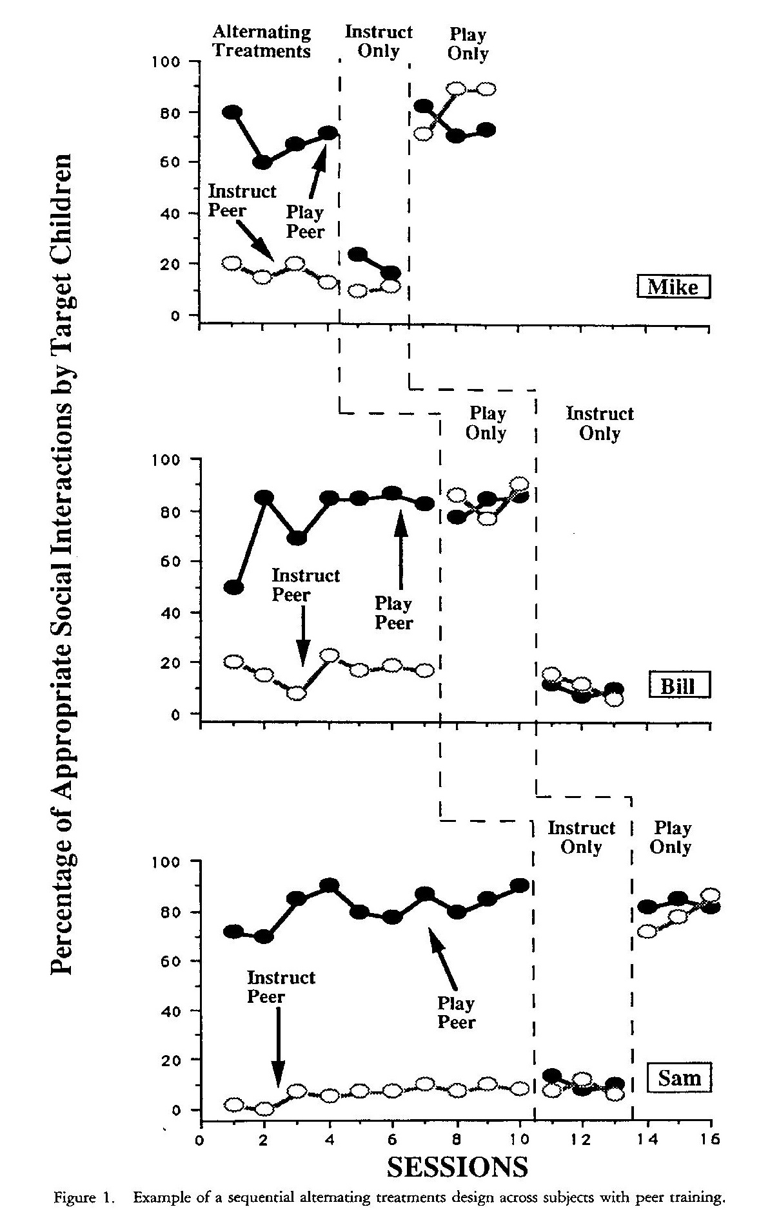

Slide 7
Para replicar estos resultados, uno de los enunciados de inicio (contrabalanceados entre los niños) fue cambiado con el enunciado alternativo, en otras palabras, ambos compañeros preguntaban al niño objetivo si quería jugar o ambos proporcionaban instrucciones. Esto fue seguido de una segunda condición cambiada, en donde ambos compañeros proporcionaban el enunciado opuesto.
Los resultados muestran que (a) el enunciado otorgado por los compañeros controló la respuesta de los niños objetivo, (b) los resultados fueron reversibles, y (c) los cambios en la conducta ocurrieron conforme a los cambios en los enunciados y no como una función de la exposición ante un compañero en particular.
Extender la condición inicial de tratamientos alternantes permitió la evaluación de los efectos del tiempo, de la exposición ante un compañero dado, de la práctica y de otras fuentes potenciales de confusión externa. Al cambiar el enunciado otorgado por el compañero 1 y luego por el compañero 2, se pudo evaluar la replicación del control sobre la conducta por la variable independiente.

Slide 8
Cuando no es posible la replicación o reversión de las condiciones, la aplicación secuencial de uno de los tratamientos puede todavía proporcionar mayor información respecto al control experimental.
Un ejemplo de este tipo de diseño con tratamientos alternantes secuenciados se proporciona en la Figura 2. En este ejemplo, una supervisión inicial demostró que el sujeto, un niño con retardo mental profundo, se involucraba en conductas de auto lesiones durante actividades demandantes. Dentro de estas actividades, sin embargo, la conducta del niño era inconsistente, sugiriendo que diferentes tipos de demandas durante las actividades, estaban diferencialmente afectando la conducta. Para supervisar mejor si algún tipo específico de demanda tenía efectos diferenciales sobre la ocurrencia de las auto lesiones, se recogieron datos de su ocurrencia separada tanto para las demandas pasivas como para las activas. Las demandas activas se definieron como promptear al niño para participar parcialmente en la actividad y las demandas pasivas fueron definidas como ocurrencias donde las actividades fueran ejecutadas por iniciativa del niño.

Slide 9
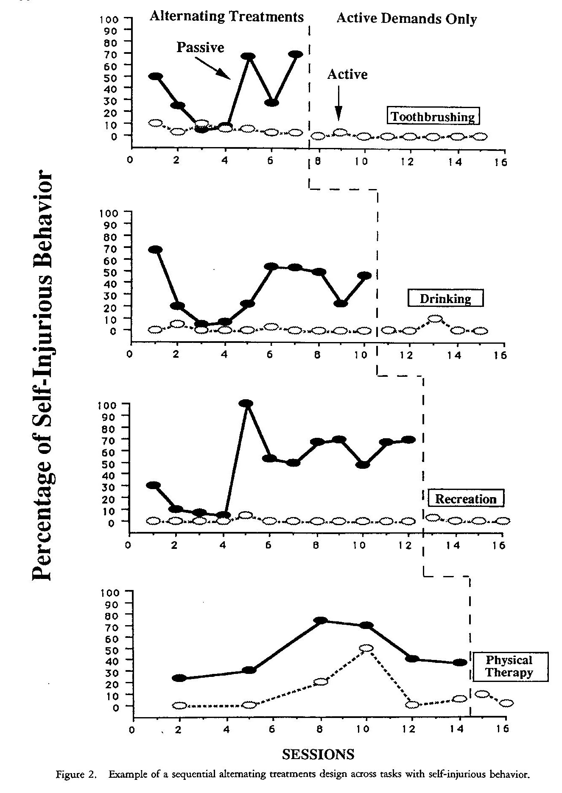
Durante la condición de tratamientos alternantes, ocurrió un gran porcentaje de conducta de auto lesiones, a lo largo de todas las actividades, cuando al sujeto se le dejaba participar por su propia iniciativa (demanda pasiva) a diferencia de cuando participaba con demanda activa –prompting (ver Figura 2).

Slide 10
Sin embargo, como fue el caso del primer ejemplo, ocurrieron efectos posiblemente confusos debido a que las demandas pasivas y activas ocurrían en el contexto de la misma actividad. La posibilidad de este tipo de efecto confuso fue reducida al mostrar los mismos efectos a lo largo de cuatro actividades diferentes (diseño estándar de tratamientos alternantes), la que fue virtualmente eliminada mediante la aplicación secuencial de demandas activas a lo largo de este rango de actividades. Debido a que la modificación de actividades ocurrió de manera secuencial, los efectos de la práctica y la exposición al tratamiento fueron evaluados de la misma manera que estas variables extrañas son evaluadas mediante un diseño de línea base múltiple para diferentes tareas.
Referencia
Wacker, McMahon, Steege, Berg, Sasso y Melloy 1990
Applications of a Sequential Alternating Treatments Design
Journal of Applied Behavior Analysis, 23, 333-339

